Slide 1

" BabySkills " и
"Школа бабушек и дедушек": новые форматы взаимодействия поколений
Константинова Валентина Геннадьевна, методист,
Арнгольд Анастасия Евгеньевна, педагог-организатор
МДОУ №3 «ИВУШКА» ЯМР

Slide 2
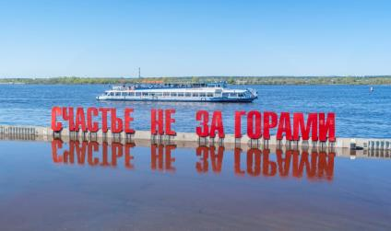
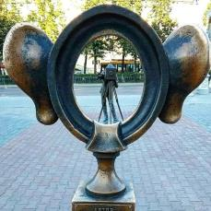
Хронология событий: ЧТО БЫЛО «до»
Запуск управленческого проекта по развитию ЛРОС «Детский сад «Ивушка» - территория возможностей» (март 2021 г.)
Осмысление итогов реализации первого этапа «Детский сад «Ивушка» - территория возможностей»
Корректирующие и уточняющие мероприятия на основе принципа «ИДЕИ СНИЗУ!»
Создание МАТРИЦЫ ПРОЕКТА и мотивирующая система его реализации на основе принципа распределенного лидерства
Первые шаги участия в муниципальном проекте «БЭБИ СКИЛЗ» в 2020-21 уч.г.(по приглашению МДОУ № 26 «ВЕТЕРОК» ЯМР)
Источник идеи Школы
родительского просвещения
(Поездка в ПЕРМЬ (февраль 2020 г.)
на курсы ПК
по проблеме родительского
просвещения

Slide 3
Структура проекта «Детский сад ИВУШКА – территория возможностей!»
Внимание: ДЕТИ!
Дети с ОВЗ
Педагог Будущего
Объединение «Молодые профессионалы»
Партнеры
Школа родительского просвещения
РППС – территория инициативы и творчества
Ресурсы пространства
Школа Высшего профессионального мастерства «Я - профи!
Виртуальный методический кабинет «Сервер педагога»
Творческая выставочная мастерская «Умелые ручки»
Бэби скилз
«Умники и умницы»
Веселые нотки
Театр «Премьера»
Медиацентр
Финансовая грамотность для всех
Хазиева О.С.
Булкина С.В.
Муратова Е.С.
Колесникова В.А.
Бакурова Ю.С.
Беспалова Т.Б.
Царькова С.Г.
Рук. Белозерова С.Н.
Команда
Рук. Веселова О.Х.
Рук. Хазиева О.С.
Рук. Оралова М.Е.
Рук. Арнгольд А.Е.
Лаптева Е.А.
Чунихина И.С.
Новикова Ю.А.
Арнгольд А.Е.

Slide 4
BabySkills – чемпионат профессий для дошколят, созданный по мотивам WorldSkills
Цель: в условиях, максимально приближенных к чемпионату, дать возможность дошколятам показать уровень освоения профессии с учетом их возрастных особенностей.
Компетенции-2020: воспитатель, инструктор по физической культуре.
Компетенции 2021: LEGO-мультипликация
Чемпионат оставил яркие впечатления и множество положительных эмоций у всех участников. Зрители, гости чемпионата и родители восхищались результатами самостоятельной работы воспитанников.
Чемпионат BabySkills подтвердил, что в каждом ребенке есть уникальные способности. Очень важно педагогам и родителям эти способности вовремя заметить и развить.

Slide 5
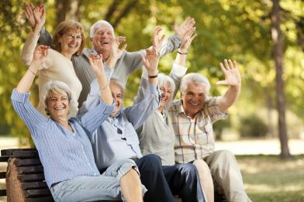
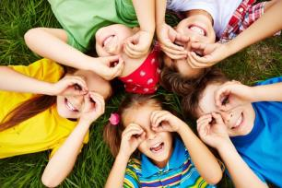
Школа родительского просвещения:
Факультет для бабушек и дедушек
ПОЧЕМУ и ЗАЧЕМ?
Есть пример в мировой практике
(в Германии - Гимназия Непомуцинум в г. Ритберг – проект EULE)
Есть пример в Российской практике
(г. Пермь)
Возникла ИГ педагогов.
И есть поддержка руководства МДОУ
Есть заинтересованные участники ШКОЛЫ
ВО ИМЯ
И ВО БЛАГО
ДЕТЕЙ!
Родилась идея
проекта ЛОРС
В МДОУ №3 №ИВУШКА» ЯМР

Slide 6
Родители и «СТАРШИЕ родители»: различия взглядов на детей и внуков
 | Родители | СТАРШИЕ родители
Что такое для вас дети / внуки | Объект воспитания, гордости, радости, реализации нереализованных собственных идей | ЧЕЛОВЕЧЕК самый важный на земле
Какие они – ваши дети/внуки | Непоседливые, нетерпеливые, привязанные к гаджетам, ленивые | Самые умные, самые шустрые, информационно грамотные…
Как победить лень | Заставить, запретить,… | Увлечь, поддержать, стать его лучшим другом…
Кто вы для ребенка / внука | Мама, папа, тот, кто дает образование, кто обеспечивает, кто дарит любовь, кто воспитывает… | Друг, ангел-хранитель, тот человек, которому доверяют…
Много ли времени находите для ребенка | Нет; стараюсь, но не всегда получается… Много работаю.., пусть привыкает к самостоятельности… | Каждую минутку, когда мы вместе – дарю внукам

Slide 7
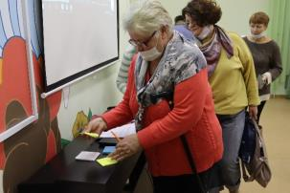
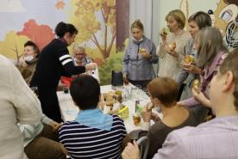
Главные принципы работы
«Школы бабушек и дедушек»
Добровольность
Заинтересованность и желание участвовать
Позиции взаимного сотрудничества должны быть реализованы в деятельности
Обязательный образовательный характер встреч
Дискуссионный характер обсуждаемых вопросов и интерактивность
ЧТО дает «Школа»?
Дошкольники осваивают уроки социального поведения, доброты, заботы
Старшее поколение учится ПОНИМАТЬ внуков и их социальные и эмоциональные потребности
Педагоги и семья получают «ключик» к взаимопониманию
Укрепление межпоколенческих связей в семье

Slide 8
Как «срослись» форматы BabySkills " и "Школа бабушек и дедушек":
1. Дети в качестве педагогов
Финансовая грамотность
Здоровьесбережение (прививка!)
Смартфон и ноутбук (социальные сети и тик-ток во благо!)
Инструкторы по физической культуре (физкульминутки)
Инструкторы по танцам (танцминутки)
Тренировка памяти
Мастер-классы («Сделаем что-то вместе!»)
Создание блогов и ютьюб-новостей и их ведение
2. Дети в качестве социальных работников (помощников):
Уход за старшими членами семьи (проявление заботы: важно особенно в период пандемии)
3. Дети в качестве принимающих экзамены у участников Школы

Slide 9
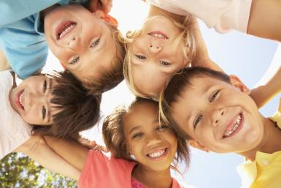
В чем смыслы такого формата взаимодействия?
Из проекта ЛРОС:
Превращение среды условий в среду возможностей для всех участников образовательных отношений, трансформация существующей среды в личностно-развивающую образовательную среду с доминантой среды «творческого» типа, что сможет обеспечить развитие и социализацию детей с различными образовательными потребностями
Сохранение социального и эмоционального здоровья детей
Укрепление семьи и межпоколенческих связей

Slide 10
Какие РИСКИ?
РИСК 1: НЕ ПРИДУТ! – ПРИШЛИ! А теперь и других участников приведут!
РИСК 2: НЕ смогут быть постоянными участниками - (А кто сказал, что это для одних и тех же участников?)
РИСК 3: НЕ ЗАИНТЕРЕСУЮТСЯ! - Еще как!!! И свои мастер-классы предлагают!
РИСК 4: Финансовые трудности (чаепитие и пирожки, оборудование, расходники и прочие расходы) – ПРИНОСЯТ ВСЕ С СОБОЙ! Занимают очередь, кто пирожки принесет!
РИСК 5: НЕПОНИМАНИЕ со стороны детей (то есть со стороны родителей их внуков) - Укрепление семьи и межпоколенческих связей во главе угла. УЧИМ бесконфликтному общению!

Slide 11
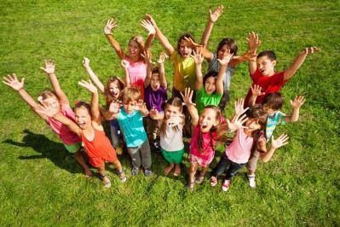
Какие первые результаты
Результат 1: Создан АКТИВ ШКОЛЫ (набор участников взяли на себя!)
РЕЗУЛЬТАТ 2: Создана группа WHATS_UP. Общаются!!! Благодарят! Поддерживают друг друга! Поздравляют с праздниками. Делятся рецептами!
РЕЗУЛЬТАТ 3: Дали информацию в поселке и городе Ярославле
РЕЗУЛЬТАТ 4: ДЕТИ Хотят быть учителями школы!
РЕЗУЛЬТАТ 5: НЕПОНИМАНИЕ со стороны детей
(то есть со стороны родителей их внуков) преодолевается.
Наблюдаем то, что хотели видеть - Укрепление семьи и
межпоколенческих связей.
УЧИМ бесконфликтному общению!

Slide 12
Какие планы ?
Реализовать программу и учебный план «ШКОЛЫ БАБУШЕк и дедушек» и в мае 2022г. вручить дипломы
Подготовить детей к участию в проекте «БЭБИ СКИЛС – 2023» в компетенции «Социальный работник», «Аниматор», «БЛОГЕР» и пр.
Расширить «Географию» проекта (участники, пеДагоги, партнеры)
Выйти с проектом «ШКОЛЫ БАБУШЕк и дедушек» через ЯРОО «Лидеры сельских школ» на заявку в Фонд Президентских грантов…
И многое…многое…многое впереди!

Slide 13
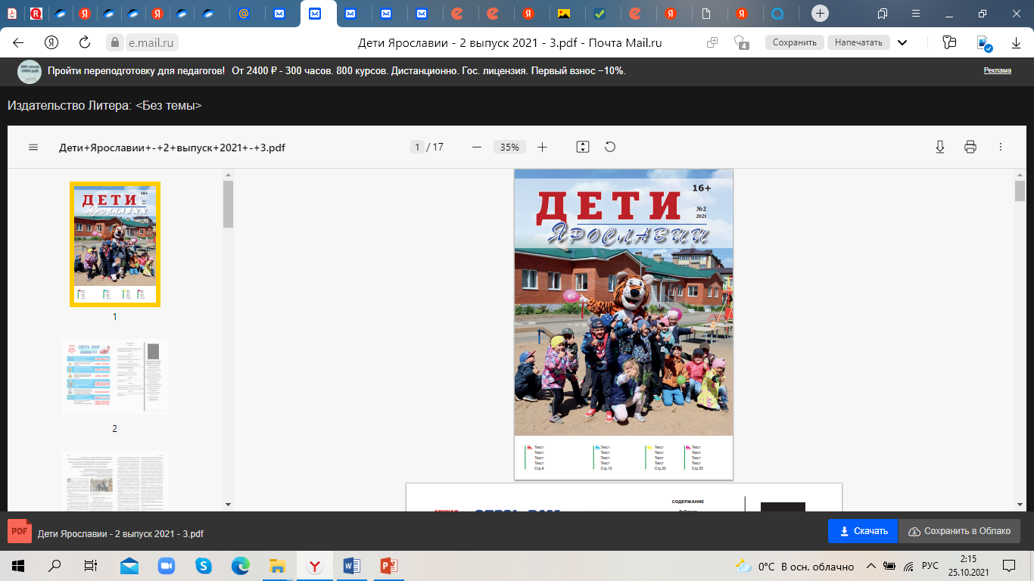
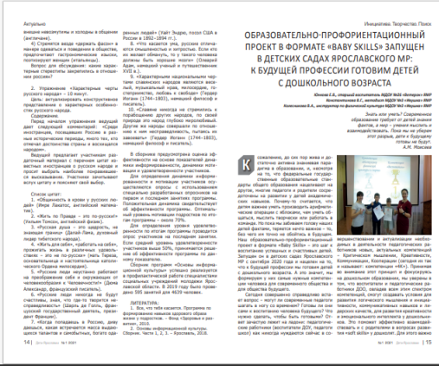
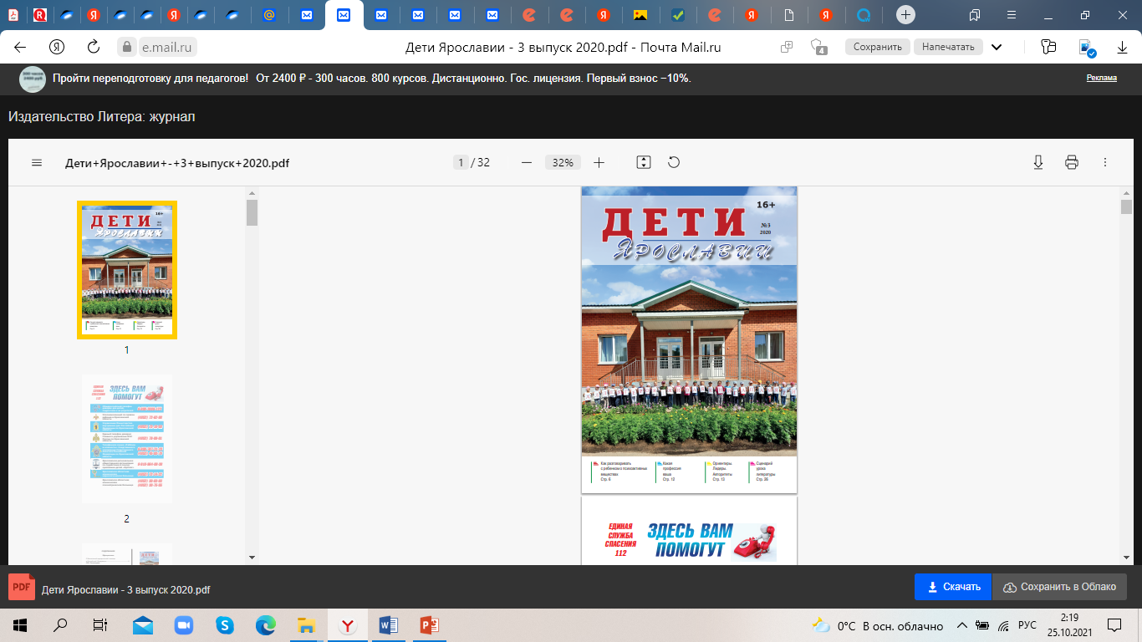
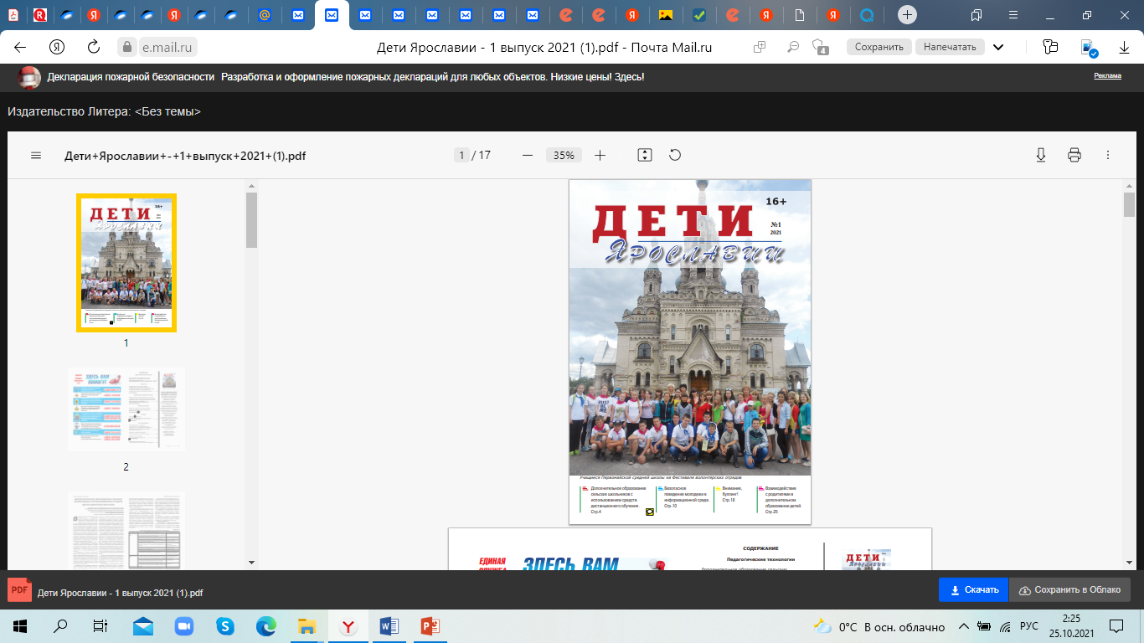
О нас – региональный журнал «ДЕТИ ЯРОСЛАВИИ» (три номера в 2020-2021 гг.)

Slide 14
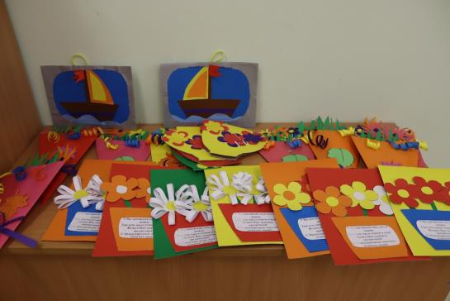
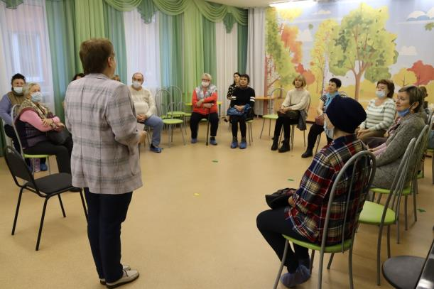
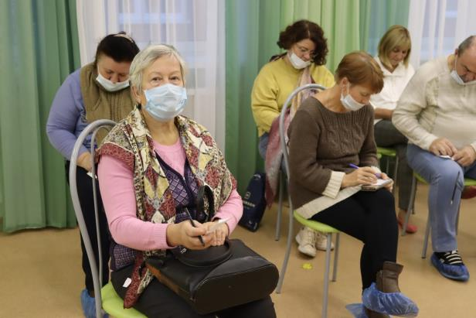
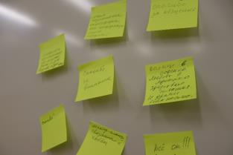
1 октября 2021г.

Slide 15

Благодарим за внимание!
Ищем единомышленников!
Будем рады сотрудничеству!
Арнгольд Анастасия Евгеньевна, педагог-организатор,
Константинова Валентина Геннадьевна, методист,
walgen@mail.ru
8-910-820-42-34
МДОУ №3 «ИВУШКА» ЯМР,
Ярославская область.
https://ds3yar.edu.yar.ru/

